Slide 1
记忆
童年的
——记录属于你我的童年

Slide 2
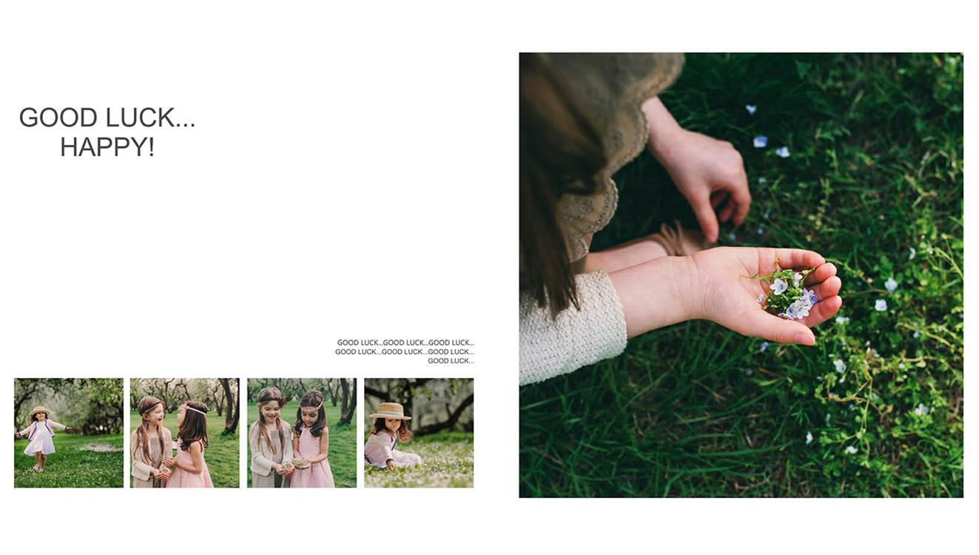

记忆

Slide 3
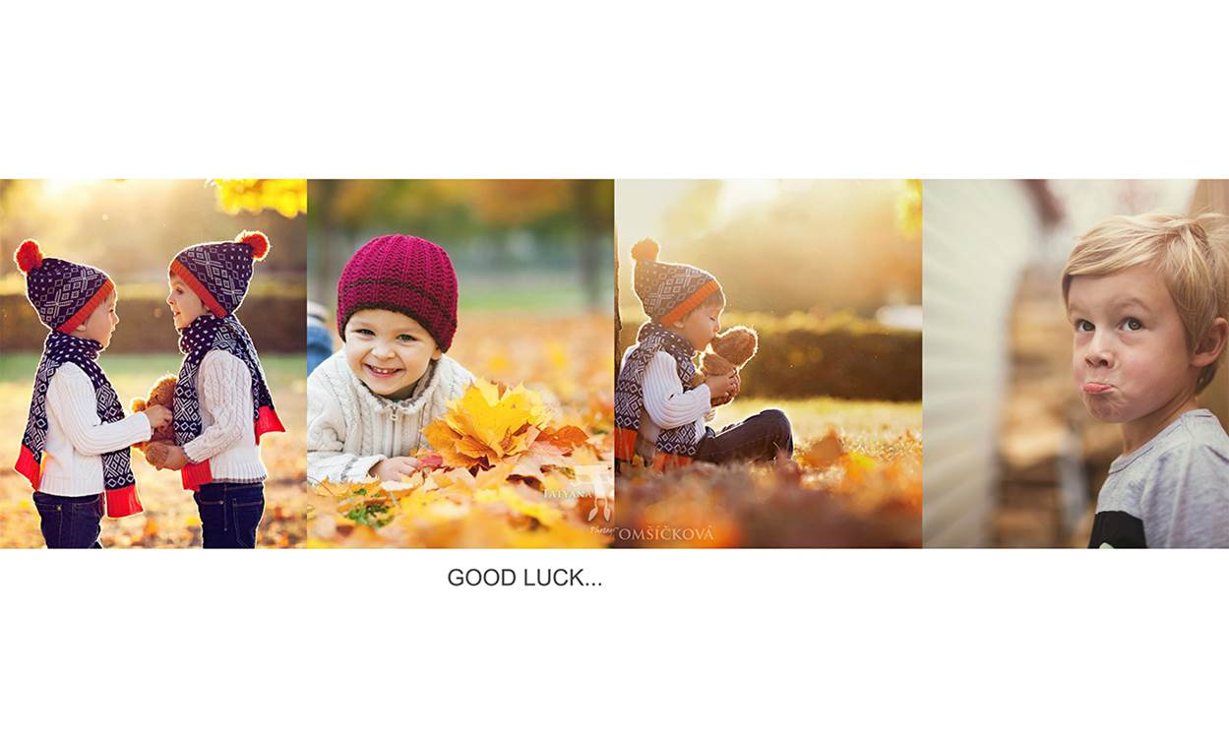
美好瞬间

Slide 4
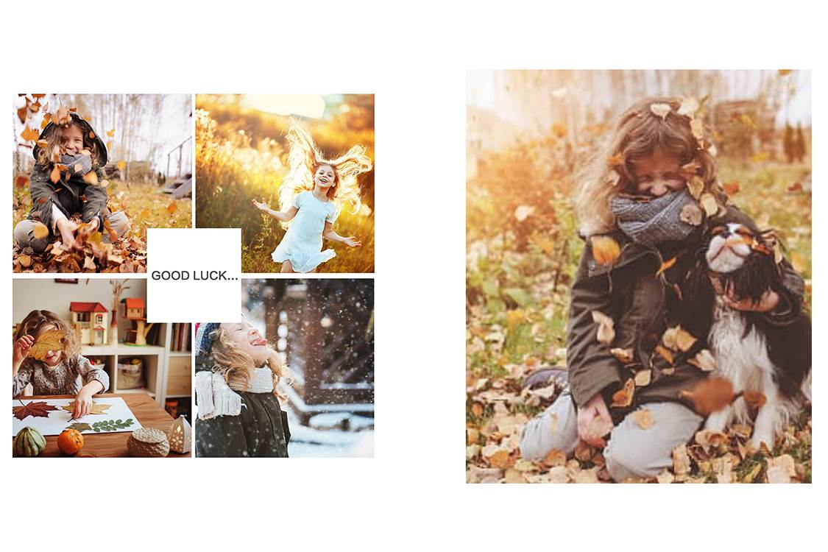
时光的故事

Slide 5
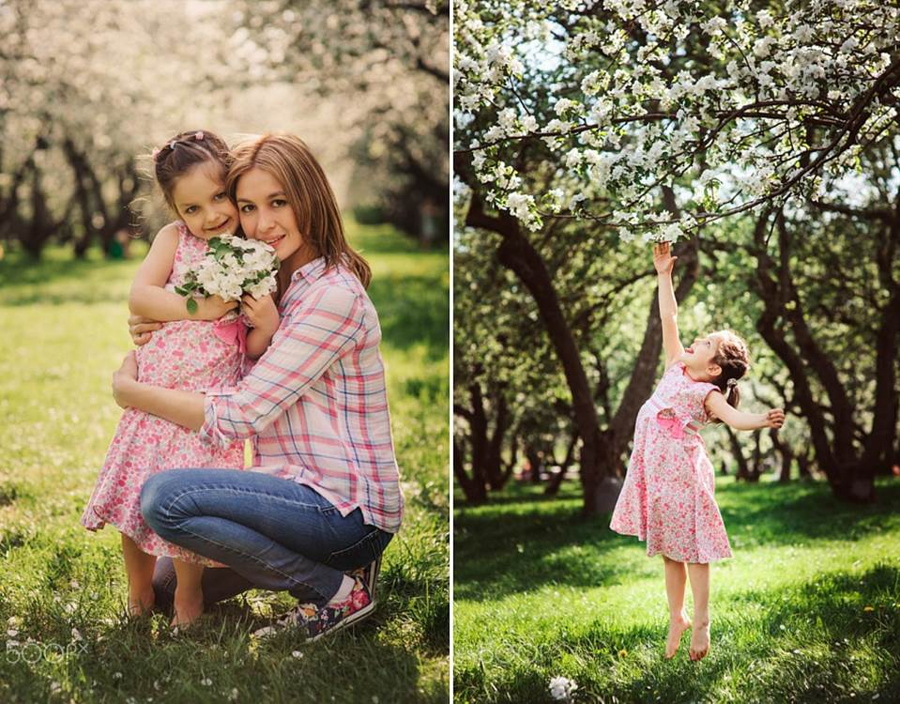

曾经的我们
LOVE

Slide 6
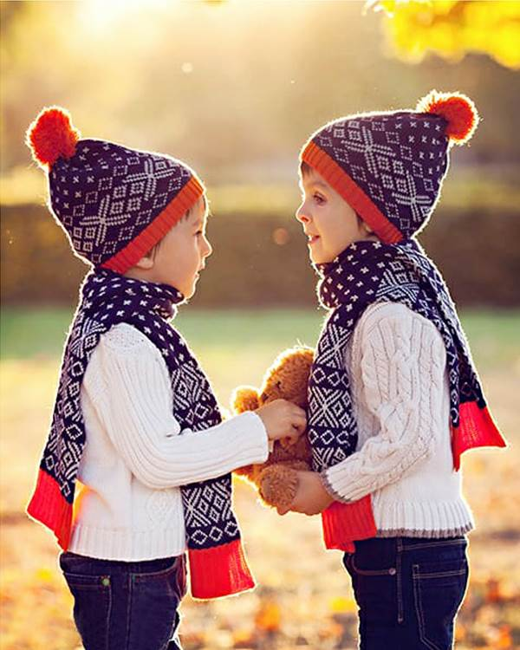
我和你
YOU AND ME

